Slide 1
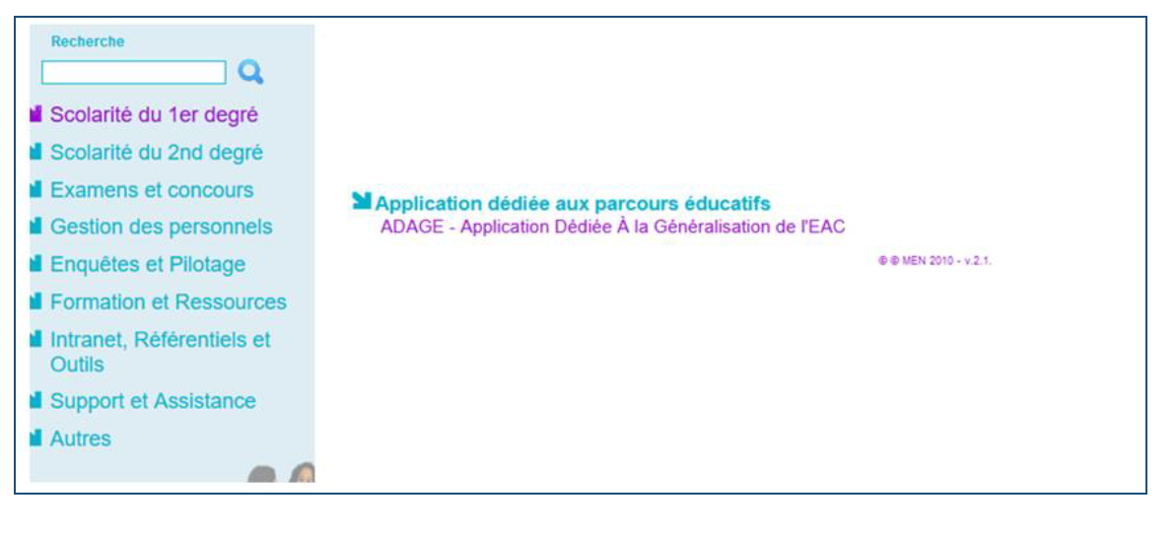
ADAGE
  Application dédiée à la généralisation de l’EAC
  INSCRIPTION OU CANDIDATURE
  A L’APPEL A PROJETS
  NOM DU DISPOSITIF
Pour vous connecter à ADAGE :
Ouvrez l’intranet académique (ARENA ou Educagri)
Renseignez vos identifiant et mot de passe
Choisissez le domaine « Scolarité du 1er degré » ou « Scolarité du 2nd degré »
Cliquez sur « ADAGE - Application Dédiée À la Généralisation de l'EAC » dans la rubrique « Application dédiée aux parcours éducatifs »

Slide 2
Prérequis : se connecter avec le profil « Rédacteur de projets ».
Ce profil est attribué par le directeur d’école ou l’IEN de circonscription, et par le chef d’établissement.
Vidéo tutoriel
https://www.dailymotion.com/video/x7ypdmf (durée : 1mn17)

Slide 3
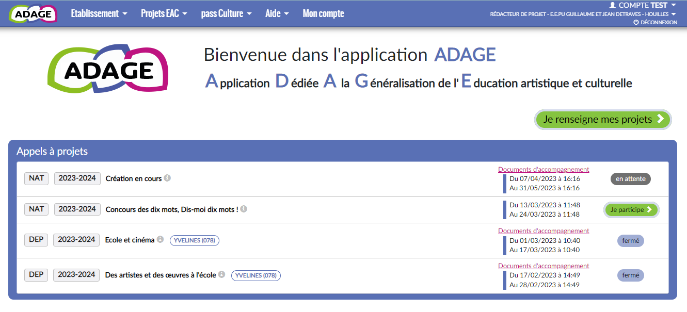


Page d’accueil de l’application :
Cliquez sur « je participe » pour déposer un dossier
nom du dispositif
L’appel à projets « nom du dispositif » est affiché sur la page d’accueil de l’application.
Cliquez sur « i » pour une présentation de « nom du dispositif »
Cliquez sur les documents d’accompagnement pour prendre connaissance du cahier des charges
« En attente » , la campagne d’inscription n’est pas encore ouverte.
« Je participe » : vous pouvez déposer un dossier de participation entre les dates affichées.
« Fermé » : les inscriptions sont closes.

Slide 4
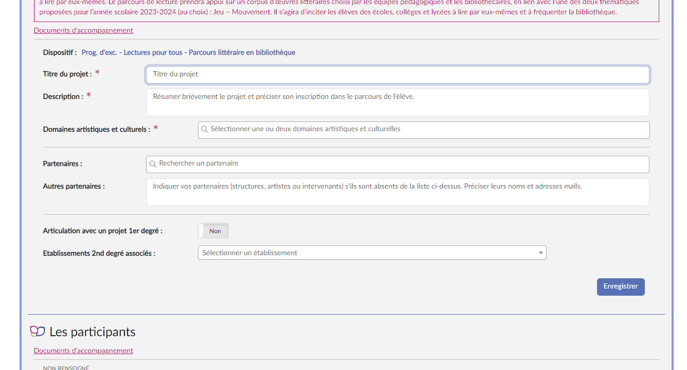
Renseignez le formulaire qui s’est ouvert après que vous ayez cliqué sur « Je participe ».
Ce formulaire est enregistré et vous pourrez le compléter ou modifier jusqu’à la date de fermeture du dépôt des dossiers.
Nom du dispositif

Slide 5

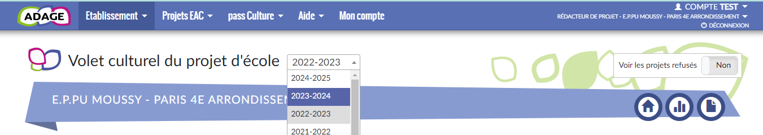
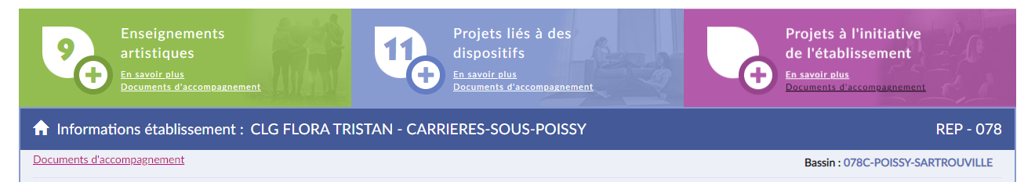
Pour compléter ou modifier votre dossier :
Votre dossier est enregistré sur le volet culturel du projet d’école ou d’établissement dans le volet bleu « Projets liés à un appel à projets ».
Pour le rouvrir : Sélectionnez l’onglet « Projets EAC » puis « Les projets » et cliquez sur la partie bleue « Projets liés à des dispositifs ». Cliquez sur le nom de votre projet, puis sur l’icône p pour l’ouvrir et le modifier.
Choisir l’année 2023-2024
Projets pédagogiques liés à des dispositifs : Ecole et cinéma, Goncourt des lycéens, Concours national de la résistance, Création en cours, appels à projets académiques, etc.

Slide 6
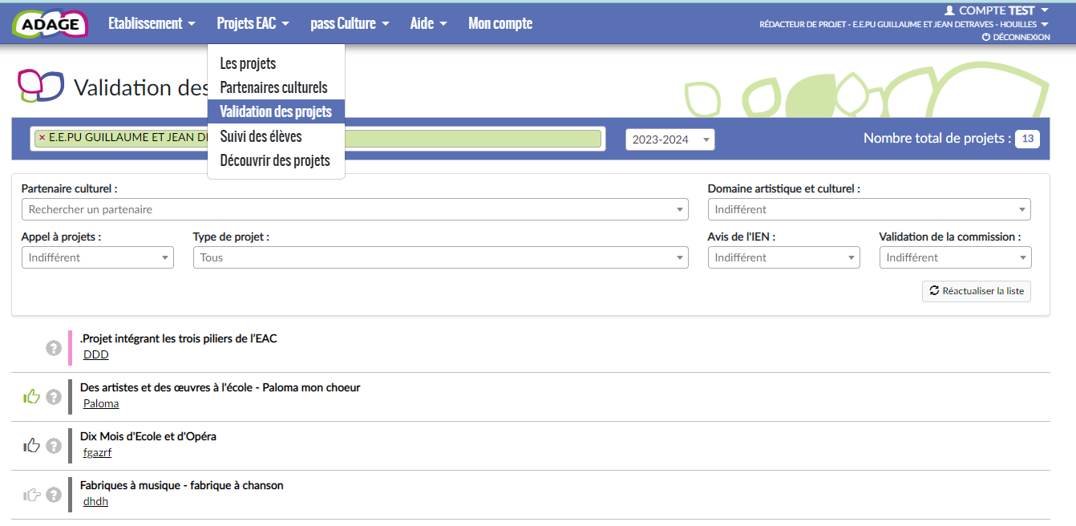
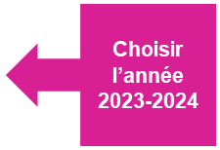
La page de « validation des projets » permet de suivre l’état de chaque projet qui est soumis à des validation : validation du directeur ou de l’IEN, avis de l’IEN et/ou avis de la commission qui étudie le projet dans le cadre d’un appel à projets.

